Slide 1
Анализ спектральных и поляризационных характеристик электромагнитных волн, инициируемых молниевыми разрядами (диапазон КНЧ): сопоставление реальных и модельных спектрограмм.
Вавилов Д. И., Шкляр Д. Р. (ИКИ РАН)

Slide 2
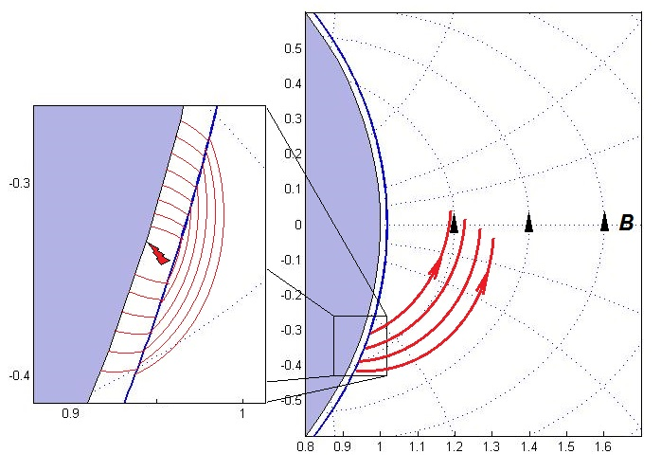
Распространение волн диапазонов УНЧ/КНЧ/ОНЧ, инициируемых разрядами

Slide 3
Задачи
моделирование распространения КНЧ волн, выявление особенностей их магнитосферных траекторий и поляризационных характеристик;
построение модельных спектрограмм, а также поляризации излучения, наблюдаемых в заданной точке (моделирование спутниковых измерений);
построение аналогичных характеристик, получаемых в эксперименте (по данным спутника DEMETER).
сравнительный анализ спектрограмм

Slide 4
Методы
Приближение геометрической оптики:
Диффузионная модель распределения плазмы:

Slide 5
Дисперсионное уравнение
Общий вид дисперсионного уравнения для холодной плазмы:
где
и

Slide 6
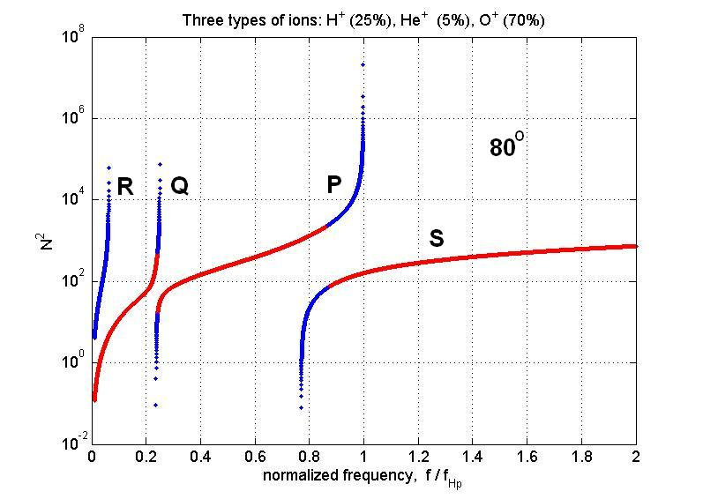
Решение дисперсионного уравнения

Slide 7
Приближение геометрической оптики
Переход к каноническим переменным:
где

Slide 8
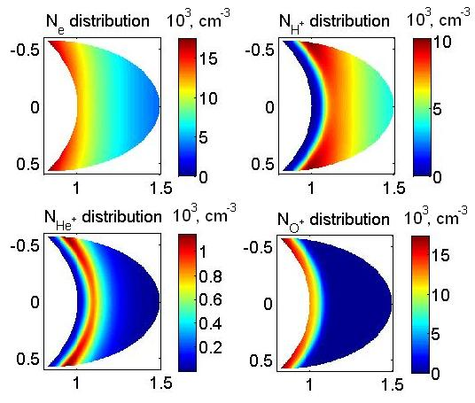
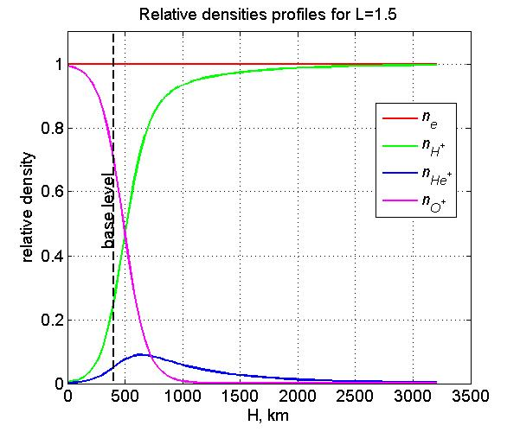
Модель распределения плазмы
Гиротропная модель абсолютные значения концентрации электронов
Диффузионная модель относительные значения концентрации ионов

Slide 9
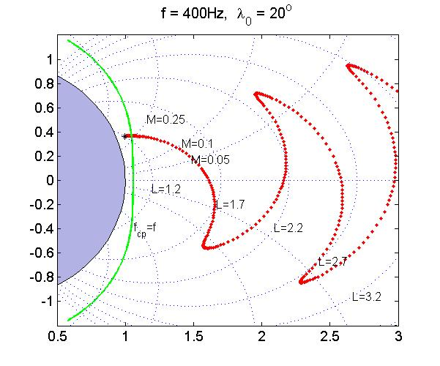
Распространение КНЧ волн: S-мода

Slide 10
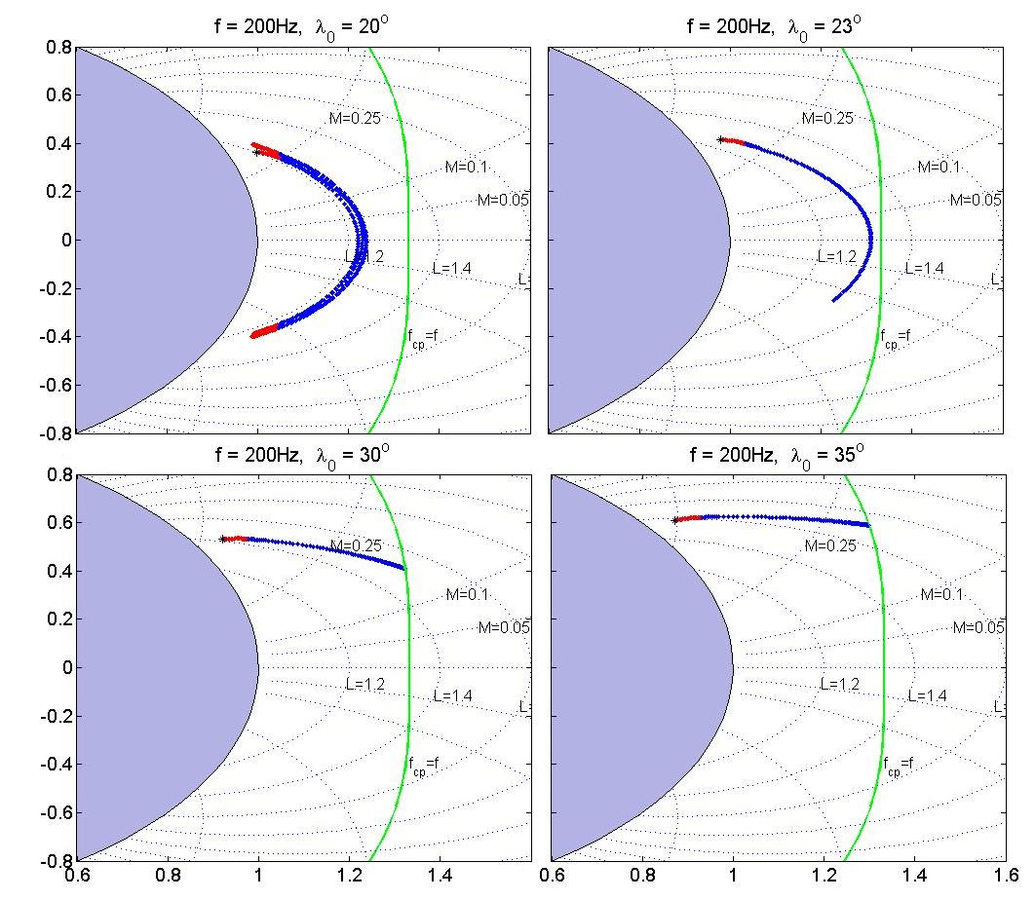
Распространение КНЧ волн: Р-мода

Slide 11
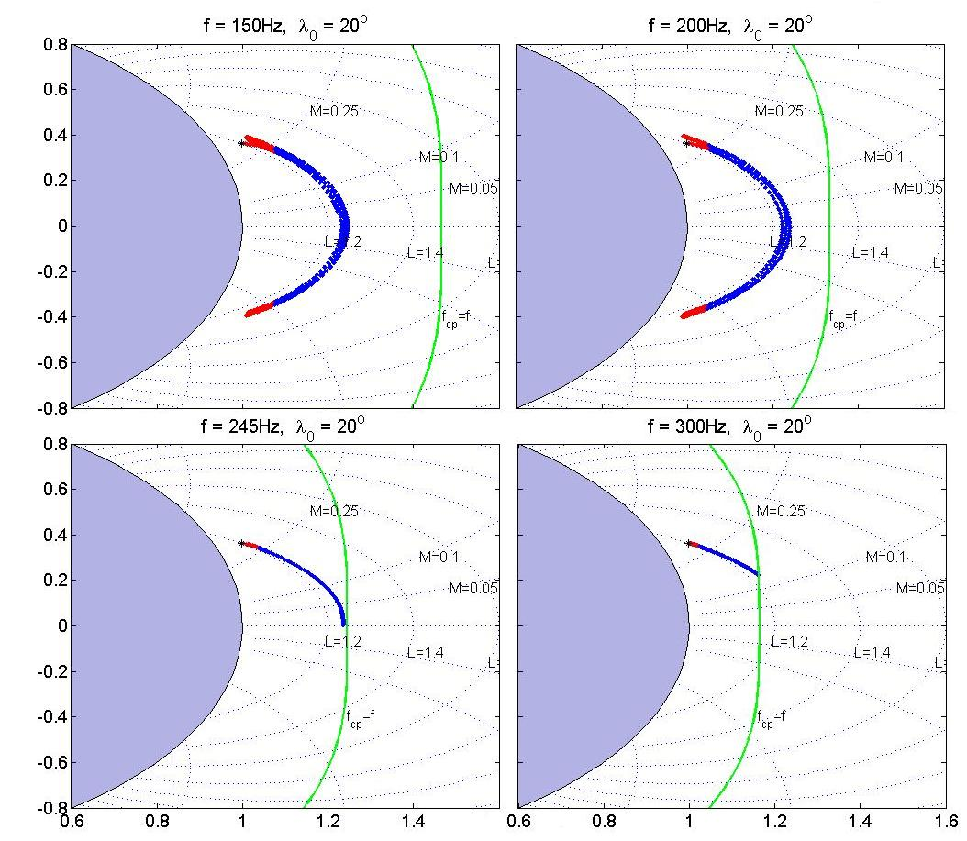
Распространение КНЧ волн: Р-мода

Slide 12
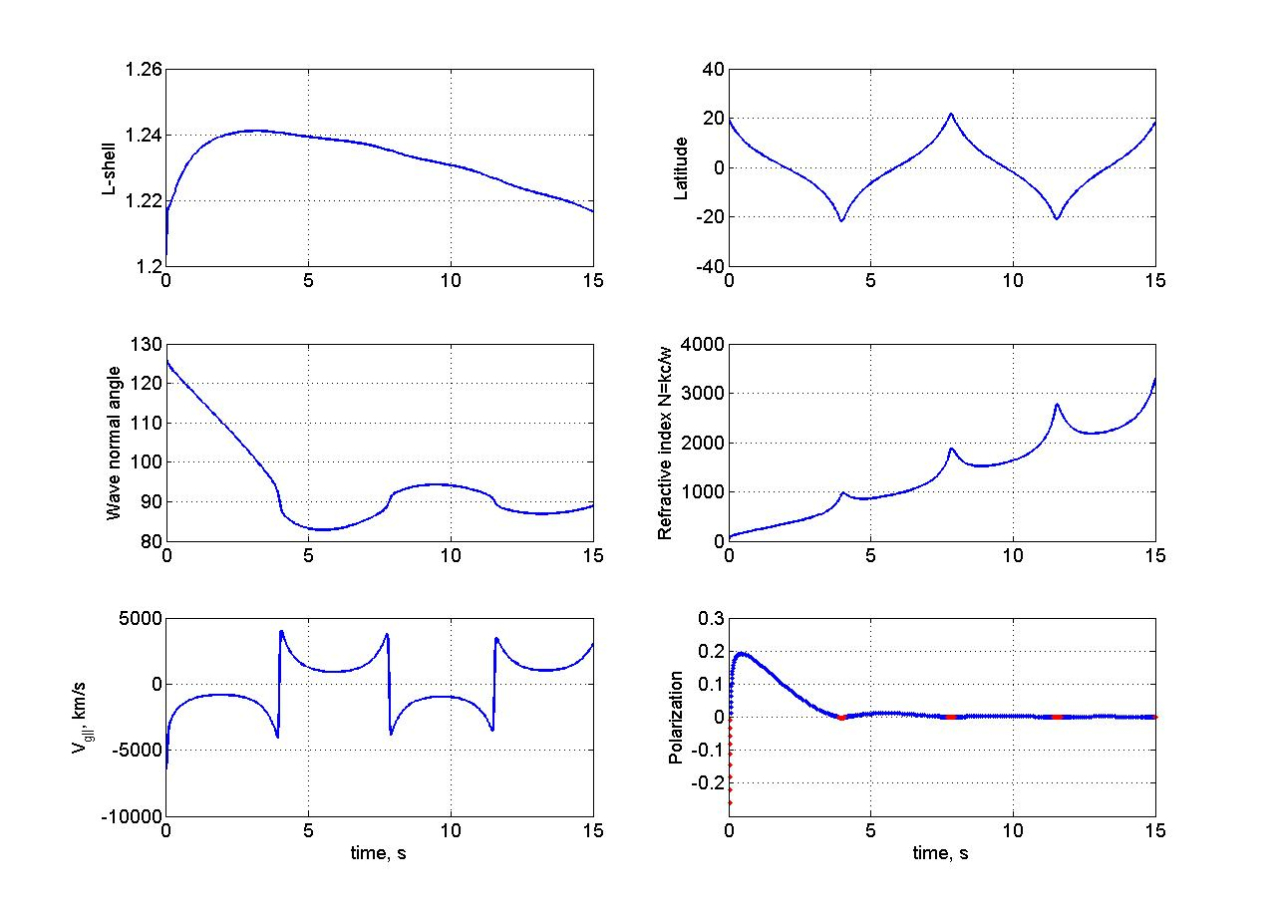
Модельные волновые параметры
f = 200Hz, λ₀ = 20°, P мода

Slide 13
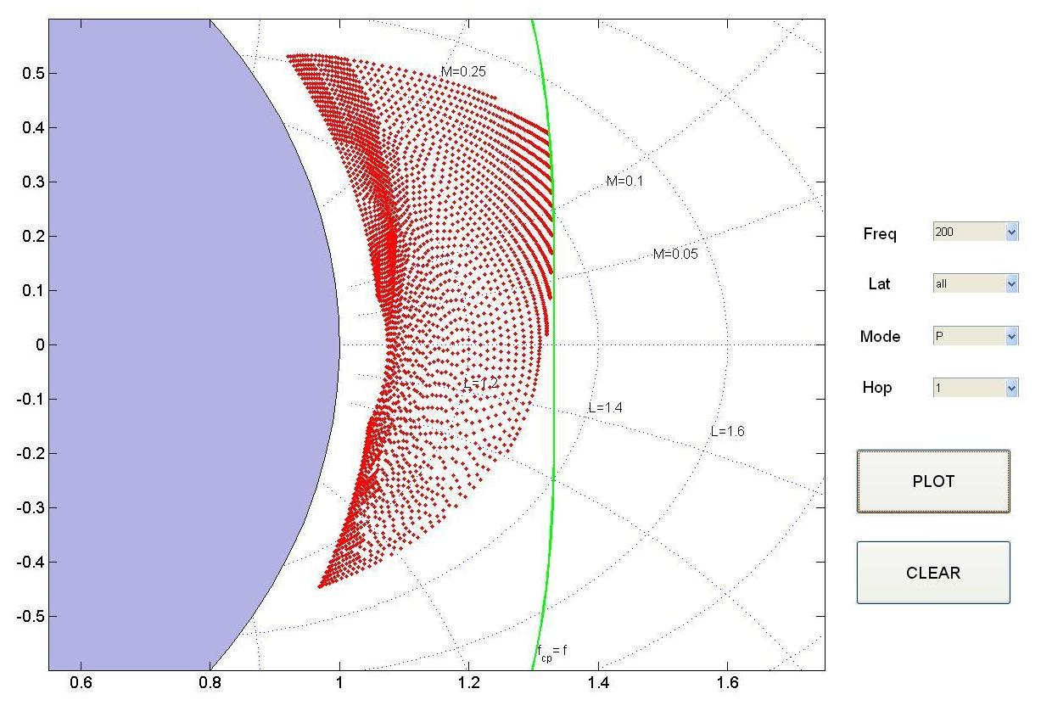
База данных модельных траекторий
50Hz < f < 500Hz
5° < λ₀ < 30°
τ = 15 sec
Для каждой
точки известны:
f, λ₀, мода, скачок,
координаты, t, k

Slide 14
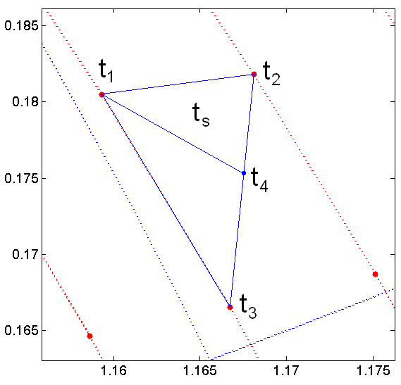
Интерполяция
Для каждой моды, скачка и частоты
t, k (Θ)
Vg,
поляризация

Slide 15
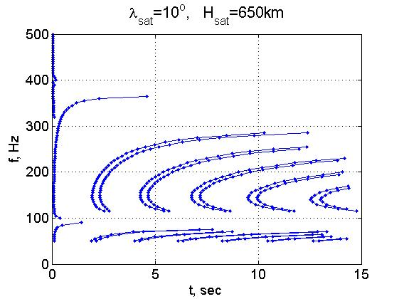
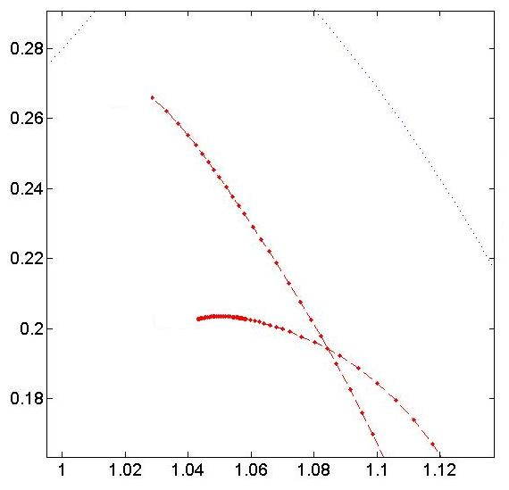
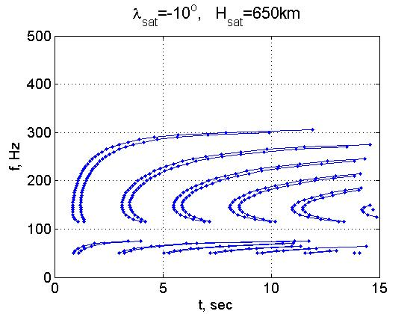
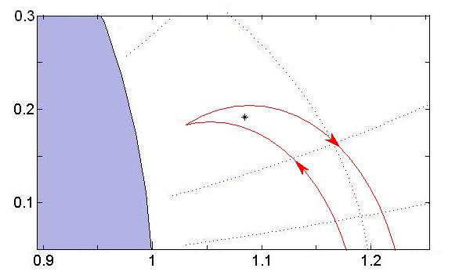
f-t диаграмма
f=300Hz,
λ₀=14.5°
f=100Hz,
λ₀=11°

Slide 16
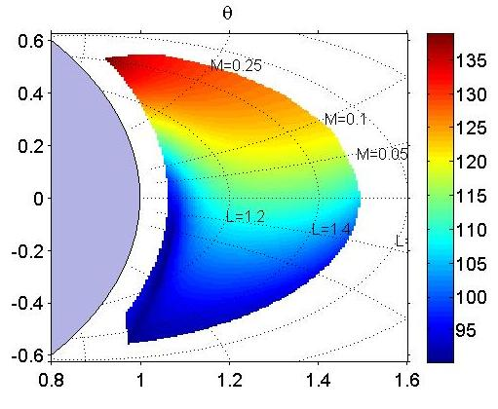
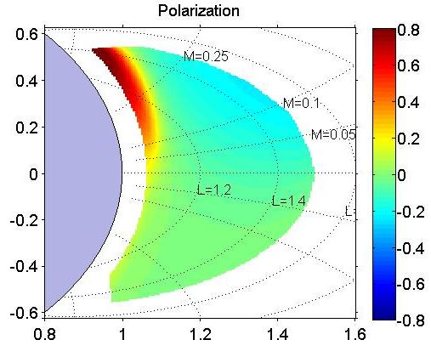
Поляризация
Первый скачок, Р мода, f=130Hz

Slide 17
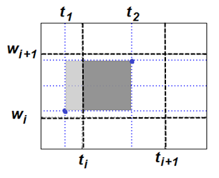
Расчет спектральной интенсивности

Slide 18
Экспериментальные данные
Волновой эксперимент на борту DEMETER (2004-2010):
ICE (3 компоненты электрического поля)
IMSC (3 компоненты магнитного поля)
Диапазон частот 15Гц – 1кГц (КНЧ, ELF);
Частота оцифровки 2,5кГц;
Круговая полярная орбита;
Высота ̴ 710 км;
Средние и низкие широты (±65°).

Slide 19
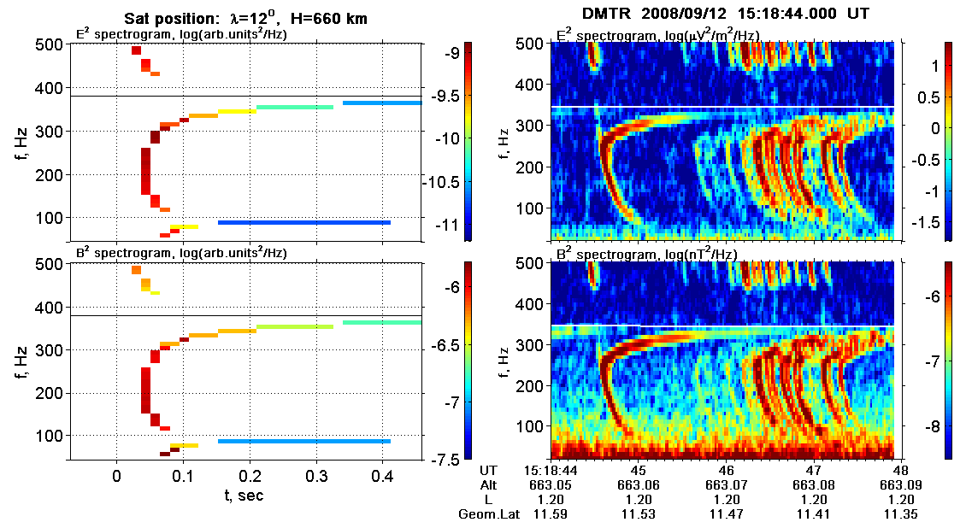
Модель и эксперимент

Slide 20
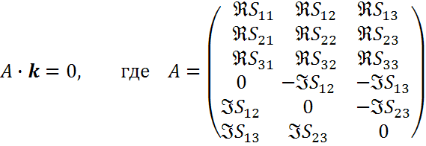
Сингулярное разложение матрицы
Santolik et al., 2003

Slide 21
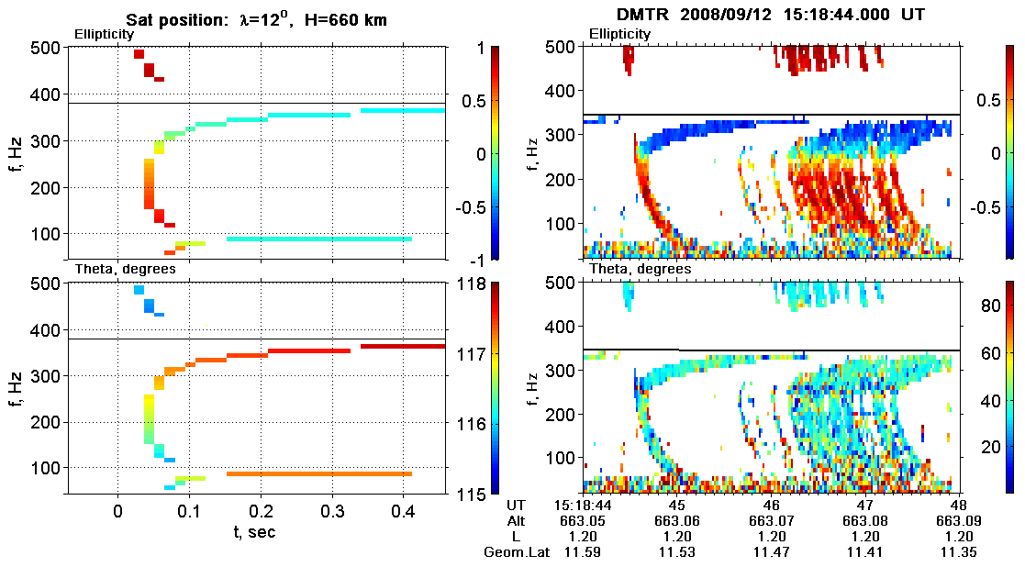
Модель и эксперимент

Slide 22
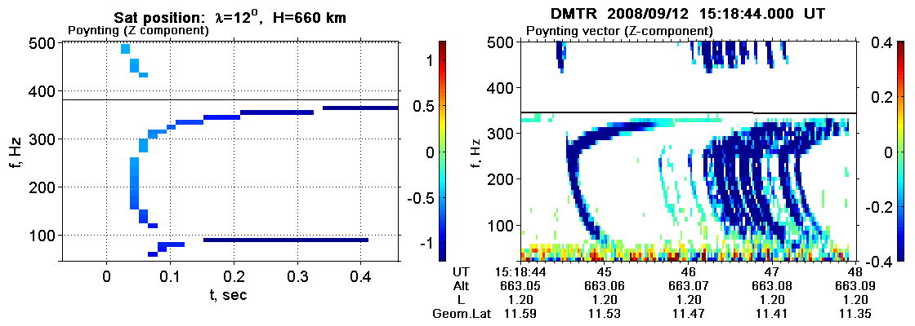
Модель и эксперимент

Slide 23
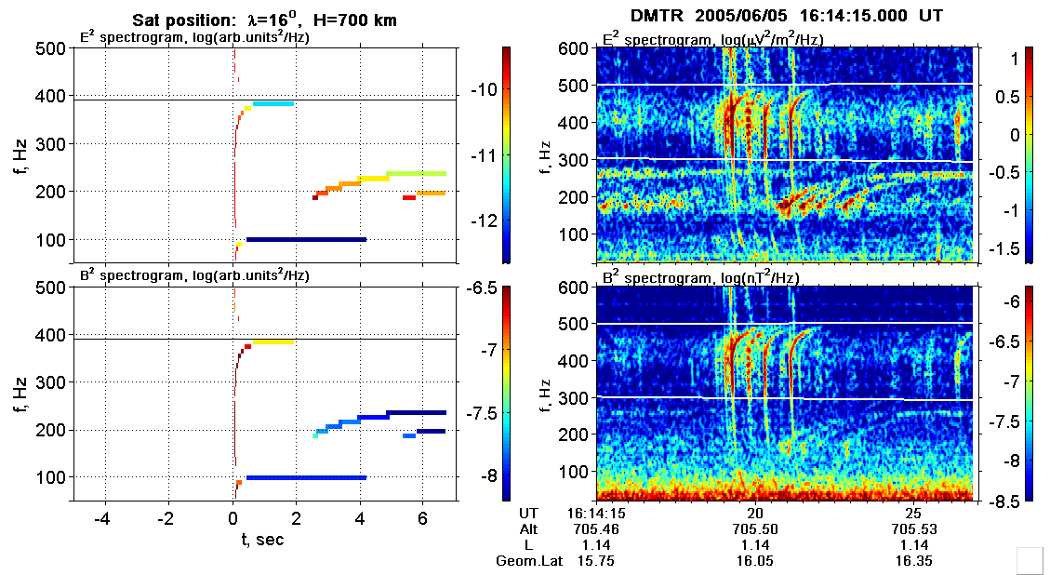
Ионосферное отражение

Slide 24
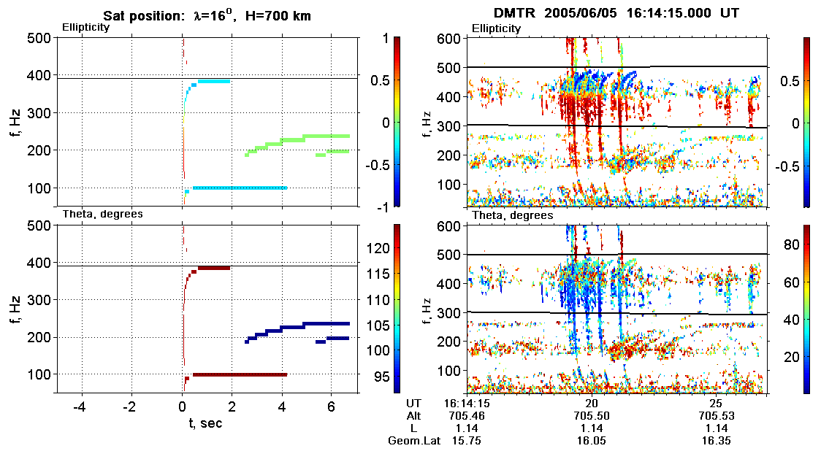
Ионосферное отражение

Slide 25
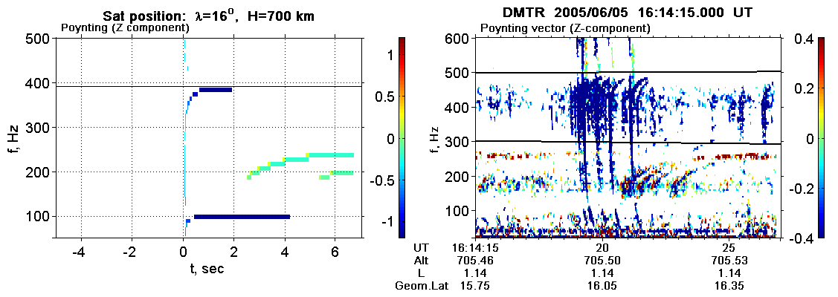
Ионосферное отражение

Slide 26
Спасибо за внимание!

